Slide 1
Тыва Республиканың Каа-Хем кожууннуң Сарыг-Сеп суурунуң муниципалдыг бюджеттен хандырылгалыг школа назыны четпээн чаштарга каттыштырган хевириниң 5 дугаар «Дамырак» аттыг уруглар сады
«Чанар куштар!»
Интернет четки-биле өөредилге
Школага белеткел бөлүү (6-7 хар)
Апрель 15-тен апрель 21-ге чедир
Кичээл 30 минут
Кижизидикчи башкы: Дапыян З.В.
Сарыг-Сеп, 2024

Slide 2
Хүндүлүг адаиелер! Урууңар-биле өөренип олургаш, чурукка тыттырып аарын диледивис. Чурууңарны бөлүүңерниң вайберинче азы болза кижизидикчи башкыңарның хуу арыннынче чортуп бээриңерни дилээр дир бис.

Slide 3
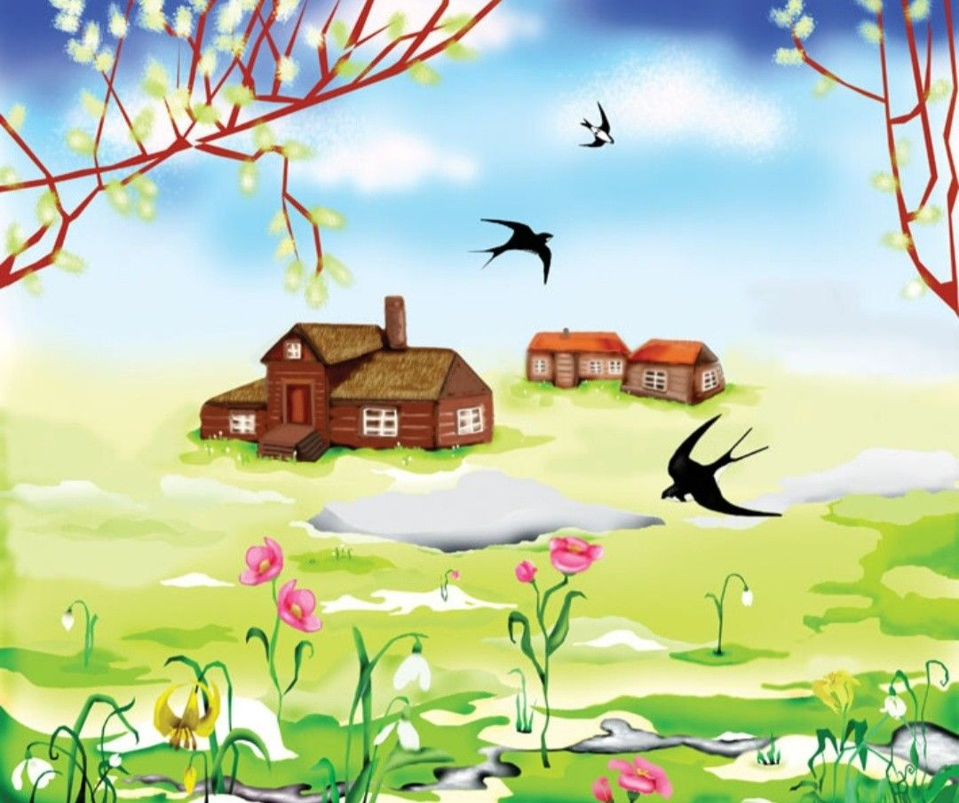
Чылдың кайы үези-дир?

Slide 4
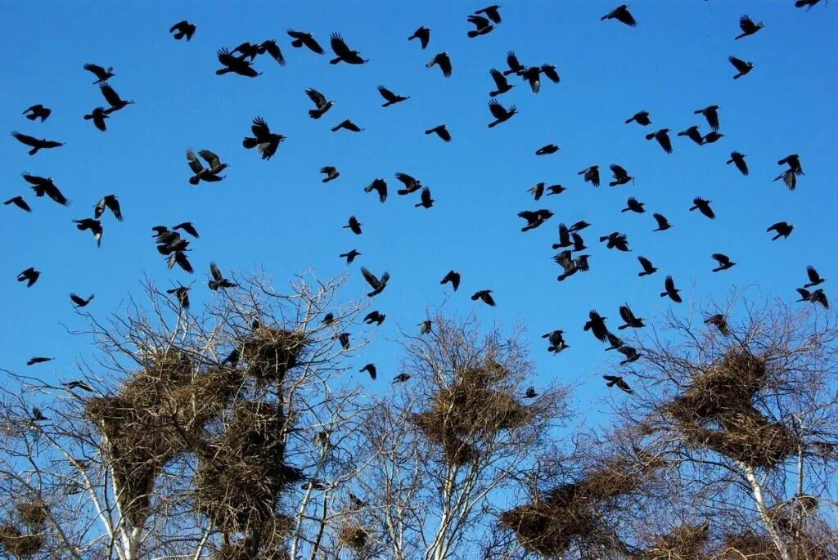
Чанар куштар чазын кайыын чедип келир ийик?

Slide 5
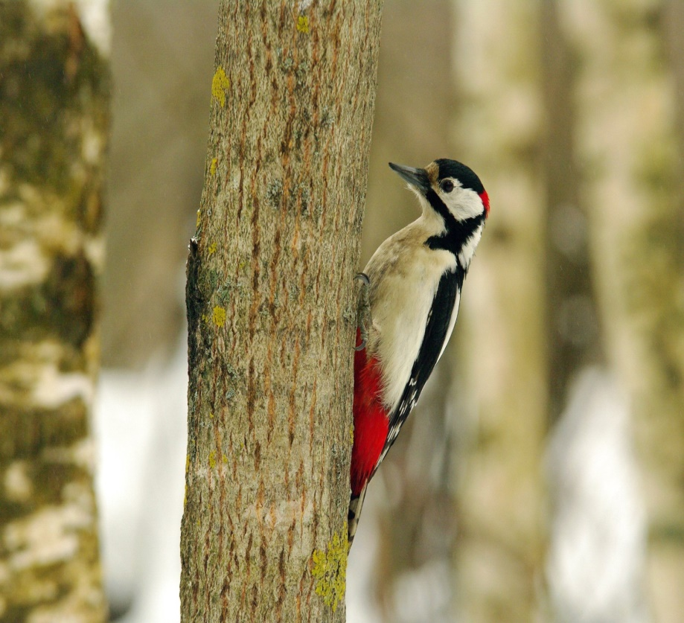
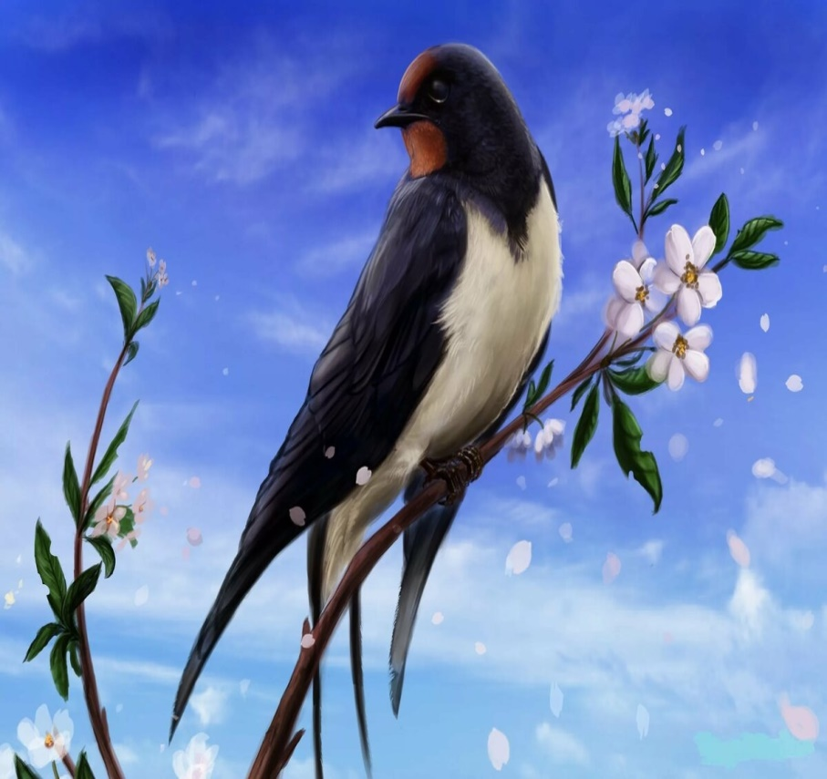
Урууңарны чанар куштар-биле таныштырыңар
Торга
Хараачыгай

Slide 6
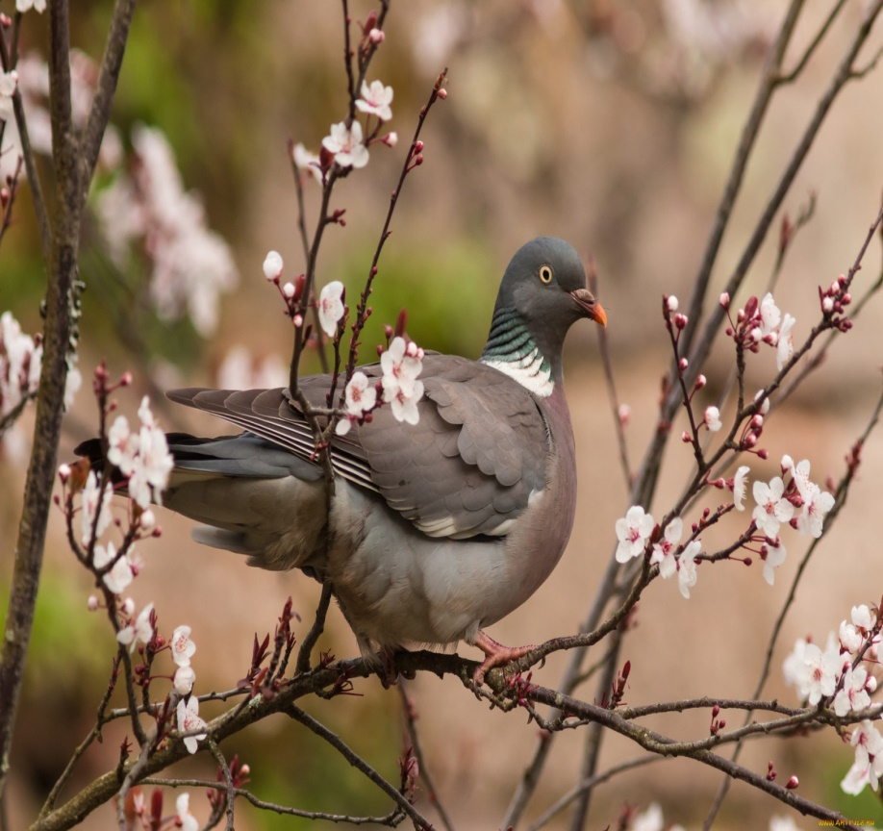
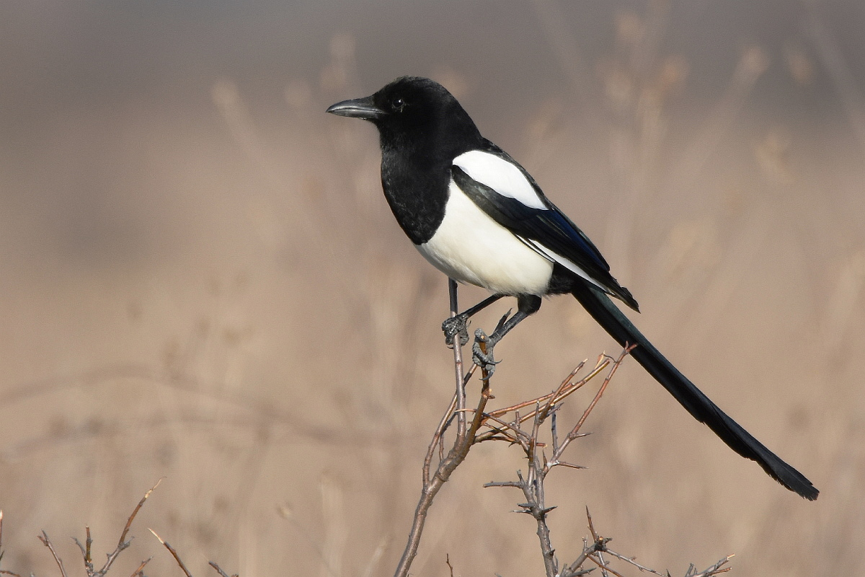
Көге-буга
Ала-сааскан

Slide 7
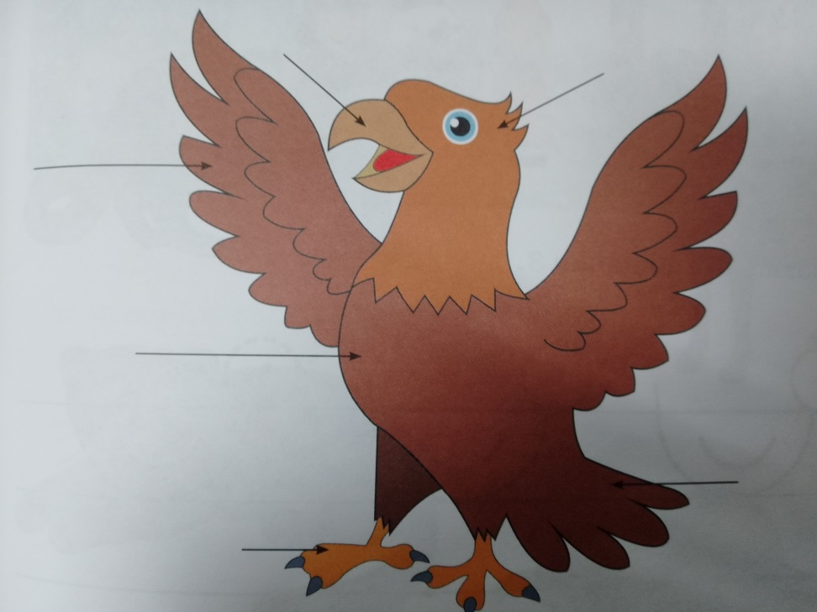
Куштуң мага бодунуң кезектерин адаңар
Бажы
Карактары
Хаайы
Мойну
Ишти
Чалгыннары
Кудуруу
Буттары

Slide 8
Шүлүктү номчуп бериңер, айтырыглардан салыңар
Частың хары эрип турда
чанып келир Кара-баарзык,
самнап маңнаар Сайлыкчыгаш,
тайбың кужу-Кѳге-буга,
дыӊзыг үннүг Таан кушкаш
дыӊгылдайлап эде бээрлер.
- Шүлүкте чүлерниӊ дугайында чугаалап турар-дыр?
- Куштар чылдыӊ кайы үезинде дедир чанып чедип келир чүвел, уруглар? (часкы үеде)
- Куштар чүге чылыг чурттарже ужуп чоруй баар чүвел?

Slide 9
Саая Таспайның«Кара торга» деп тоолчургу чечен чугаазын урууңарга номчуп бериңер
Кара торга
Арга- арыгның ыяштарын чиир хоралыг курттардан камгалаар кушту сонгуур дижип шуугашкан. Куштар күжүн шенежип, кымның хаайы узун шыырак ийик деп, бот- боттарындан айтыржып турган. Куштарның хаайын шинчилээринге Күртүнү соңгаан. Күртү хамык куштуң хаайын эргий ужуп шинчилеп келген. Ынчап хой кушту шинчилеп көрүп турда, хүн хөөреп, дүъш келген. Адак соонда улуг дыттар аразындан куштар Торганы чалап келгеннер. Торга болза арганың хоралыг курттарын улуг- шыырак хаайы- биле соктап тургаш, ыяштарны камгалаар деп саналдааннар. Ынчангаш торга хамык куштардан арга-арыгның эмчизи болган. Ынчангаш өске куштардан угаангыр, дидим, изиг- сооктан кортпас.

Slide 10
Урууңарга чечен чугааның дугайында айтырыглардан салыңар
Чечен чугаада чүүлерниң дугайында чугаалап турар-дыр?
Куштар чүнү канчаар деп дугурушкан-дыр?
Чүү деп кушту шинчилээр кылдыр соңгааныл?
Кандыг кушту чалап келген-дир?
Кандыг кушту арганың эмчизи боорун саналдааныл?
Торга кандыг-дыр, чугаалаңар.

Slide 11
Четтирдим улуу-биле!

